Slide 1
İnformatika
Hacıqabul şəhər 6 saylı məktəb
Baxışova Nigar

Slide 2
İnformasiya
(latınca-”informatio”-xəbər, məlumat)

Slide 3
Ətrafda olan hadisələr haqqında məlumatlar
Qeyri müəyyənliyi aradan qaldıran.
İşarə və siqnallar
şəkilldə ötürülən məlumatlar
İnformasiya
Məişətdə
Texnikada
Elmdə

Slide 4
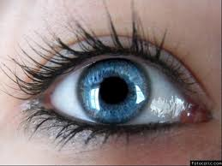
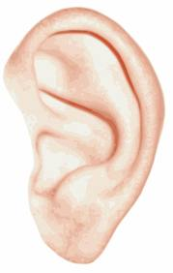



İnformasiyanın növləri
Vizual informasiya
Səs informasiyası
Qoxu informasiyası
Dad informasiyası
Daktil informsaiya

Slide 5
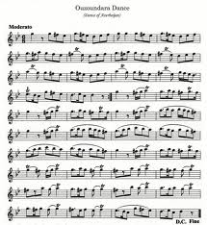
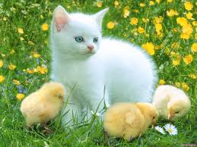

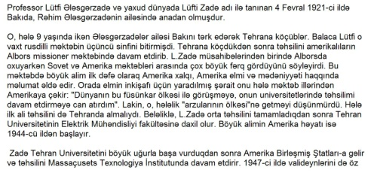
İnformasiyanın təqdimolunma formaları
İnformasiyanın təsvir üsulları
Mətn
Qrafik
Musiqi
Simvol

Slide 6
İnformasiya
daşıyıcısı-
Informasiyanın saxlanması və ötürülməsi
üçün istifadə olunan maddi daşıyıcıdır.

Slide 7
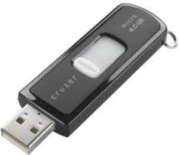
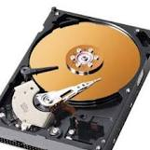

İnformasiya daşıyıcıları
Fləş disk
Sərt disk
Optik disk

Slide 8
Qəbulu
Üzünün çıxarılması
Saxlanılması
Axtarılması
Emalı
İnformasiya
prosesləri
Toplanması
Ötürülməsi
Silinməsi
Kodlaşdırılması

Slide 9
İnformasiyanın axtarışı
Müşahidə etməklə
Televiziya izləməklə
Radio və musiqi dinləmklə
Kitabxanalarda işləməklə
İnformasiya mənbələrindən və.s

Slide 10
İnformasiyanın emalı
Informasiyanın hər hansı şəkildə təhlili,onun üzərində əməliyyatlar aparılmasıdır.

Slide 11

İnformasiyanın emalı
Giriş informasiyası
Çıxış
informasiyası
Giriş informasiyası-insanın və ya qurğunun aldığı informasiyadır.
Çıxış informasiyası-insan yaxud qurğu tərəfindən emal nəticəsində alınan informasiyadır.

Slide 12
İnformasiyanın ötürülməsi
İnfromasiya mənbəyi
Kodalaşdırıcı qurğu
Rabitə
kanalı
Dekodlaşdırıcı qurğu
İnformasiyanı qəbul eden
Rabitə kanalı-siqnalın mənbədən qəbul edən ötürülməsini təmin edən texniki qurğular toplusudur.
Kodlaşdırıcı qurğu-İnformasiyanı ötürülmə üçün əlverişli formaya çevirir.
Dekodlaşdırıcı qurğu-kodlaşdırılmış məlumatı qəbuledicinin başa düşdüyü formaya çevirir.

Slide 13
Diqqətinizə görə təşəkkürlər!

